Slide 1
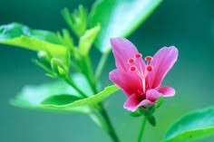
আজকের ক্লাসে সবাইকে স্বাগতম

Slide 2




শিক্ষক পরিচিতি
মোঃ আজিম উদ্দীন
সহকারী শিক্ষক
লতিফপুর সপ্রাবি
সীতাকুণ্ড, চট্টগ্রাম।
০১৮১৭৭৬৪৫১৫

Slide 3


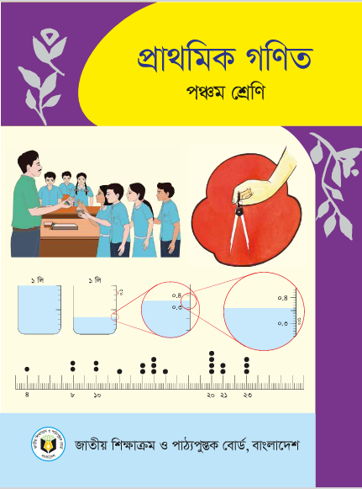


পাঠ পরিচিতি
শ্রেণিঃ পঞ্চম
বিষয়ঃ গণিত
অধ্যায়ঃ ৪, সাধারণ ভগ্নাংশ।
সমস্যাঃ সমহরবিশিষ্ট করে বিয়োগ করি
পৃষ্ঠাঃ ৫৭

Slide 4

শিখনফল
৩.৪.১ অসমহরবিশিষ্ট দুইটি ভগ্নাংশের বিয়োগ করতে পারবে।
৩.৪.৩ দৈনন্দিন জীবনে ভগ্নাংশ সংক্রান্ত সমস্যা সমাধান করে সমাধানের যৌক্তিকতা ব্যাখ্যা করতে পারবে।

Slide 5


সমহরবিশিষ্ট করে বিয়োগ করি
$\frac{১}{২}$ μ $\frac{১}{৩}$

Slide 6
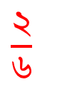
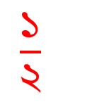



ছবিতে তুমি কি দেখতে পাচ্ছ
μ
μ
=
=
$\frac{১}{২}$
μ
$$\frac{১}{৩}$$
=
$$\frac{৩}{৬}$$
μ
$\frac{২}{৬}$
=
$$\frac{১}{৬}$$

Slide 7



$\frac{১}{২}$ μ $\frac{১}{৩}$
১
বিয়োগ করি।
$\frac{১}{২}$ μ $\frac{১}{৩}$
= $\frac{৩}{৬}$ μ $\frac{২}{৬}$
= $\frac{১}{৬}$

Slide 8


মূল্যায়ন
১) $\frac{১}{৪}$ μ $\frac{১}{৫}$ ২) $\frac{২}{৩}$ μ $\frac{২}{৫}$
যোগ কর ।

Slide 9



আজ এ পর্যন্ত সবাই ভালো থেকো

